Slide 1

Scolioses : Idiopathiques ou secondaires, le rôle du kiné ?
Louison Barollier

Slide 2
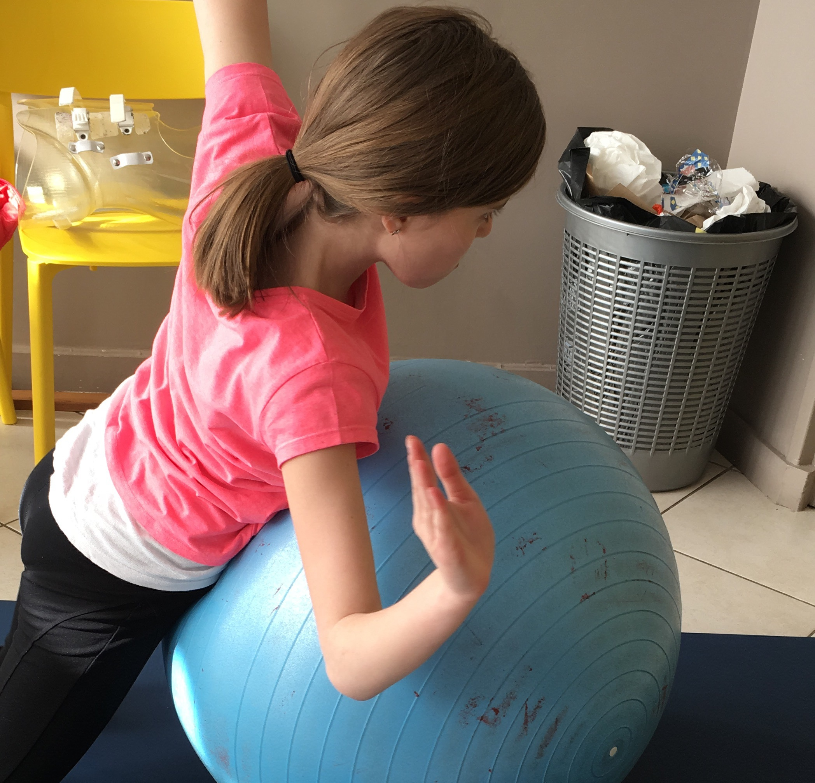
Présentation et DI
Diplômée en 2014 2 DIU + M2
Cabinet les petits poissons à Lyon 6
Co-pilote du CS de l’AFKP
Créatrice et Formatrice en formation continue

Slide 3
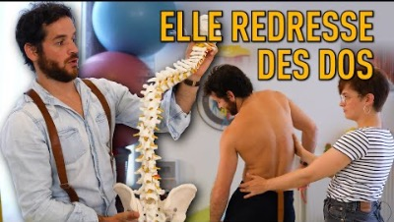

Slide 4
Bilan
Définition
Diagnostic
Épidémiologie et Classification
Évaluations et Traitements
Kinésithérapie et évolution

Slide 5

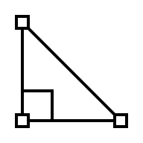

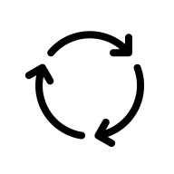
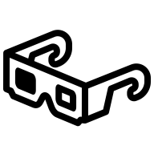
Qu’est-ce que c’est ?
Déformation rachidienne
Angle de 10°
Non Réductible
Rotation vertébrale
Dans les 3 plans
SRS : “ Scoliosis is defined as a deviation of the normal vertical line of the spine, consisting of a lateral curvature with rotation of the vertebrae within the curve. Typically, for scoliosis to be considered, there should be at least 10° of spinal angulation on the posterior-anterior radiograph associated with vertebral rotation.”
Notes:
SRS: Société de recherche sur la scoliose. Courbure latérale avec une rotation des vertebre. Cette courbure devant présenter un minimum de 10°

Slide 6
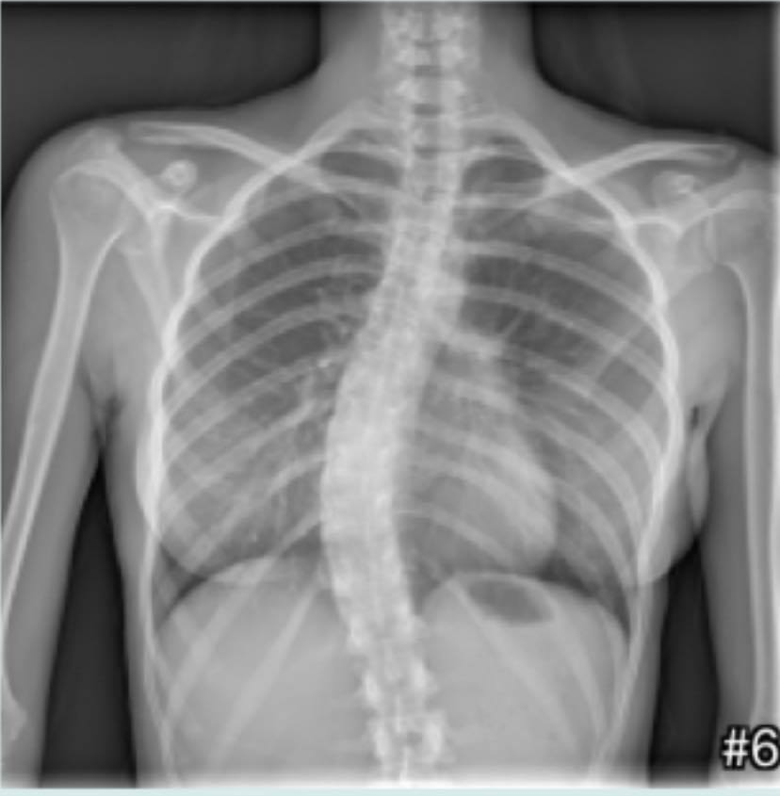
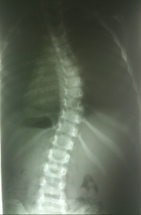
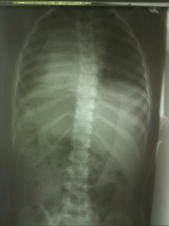
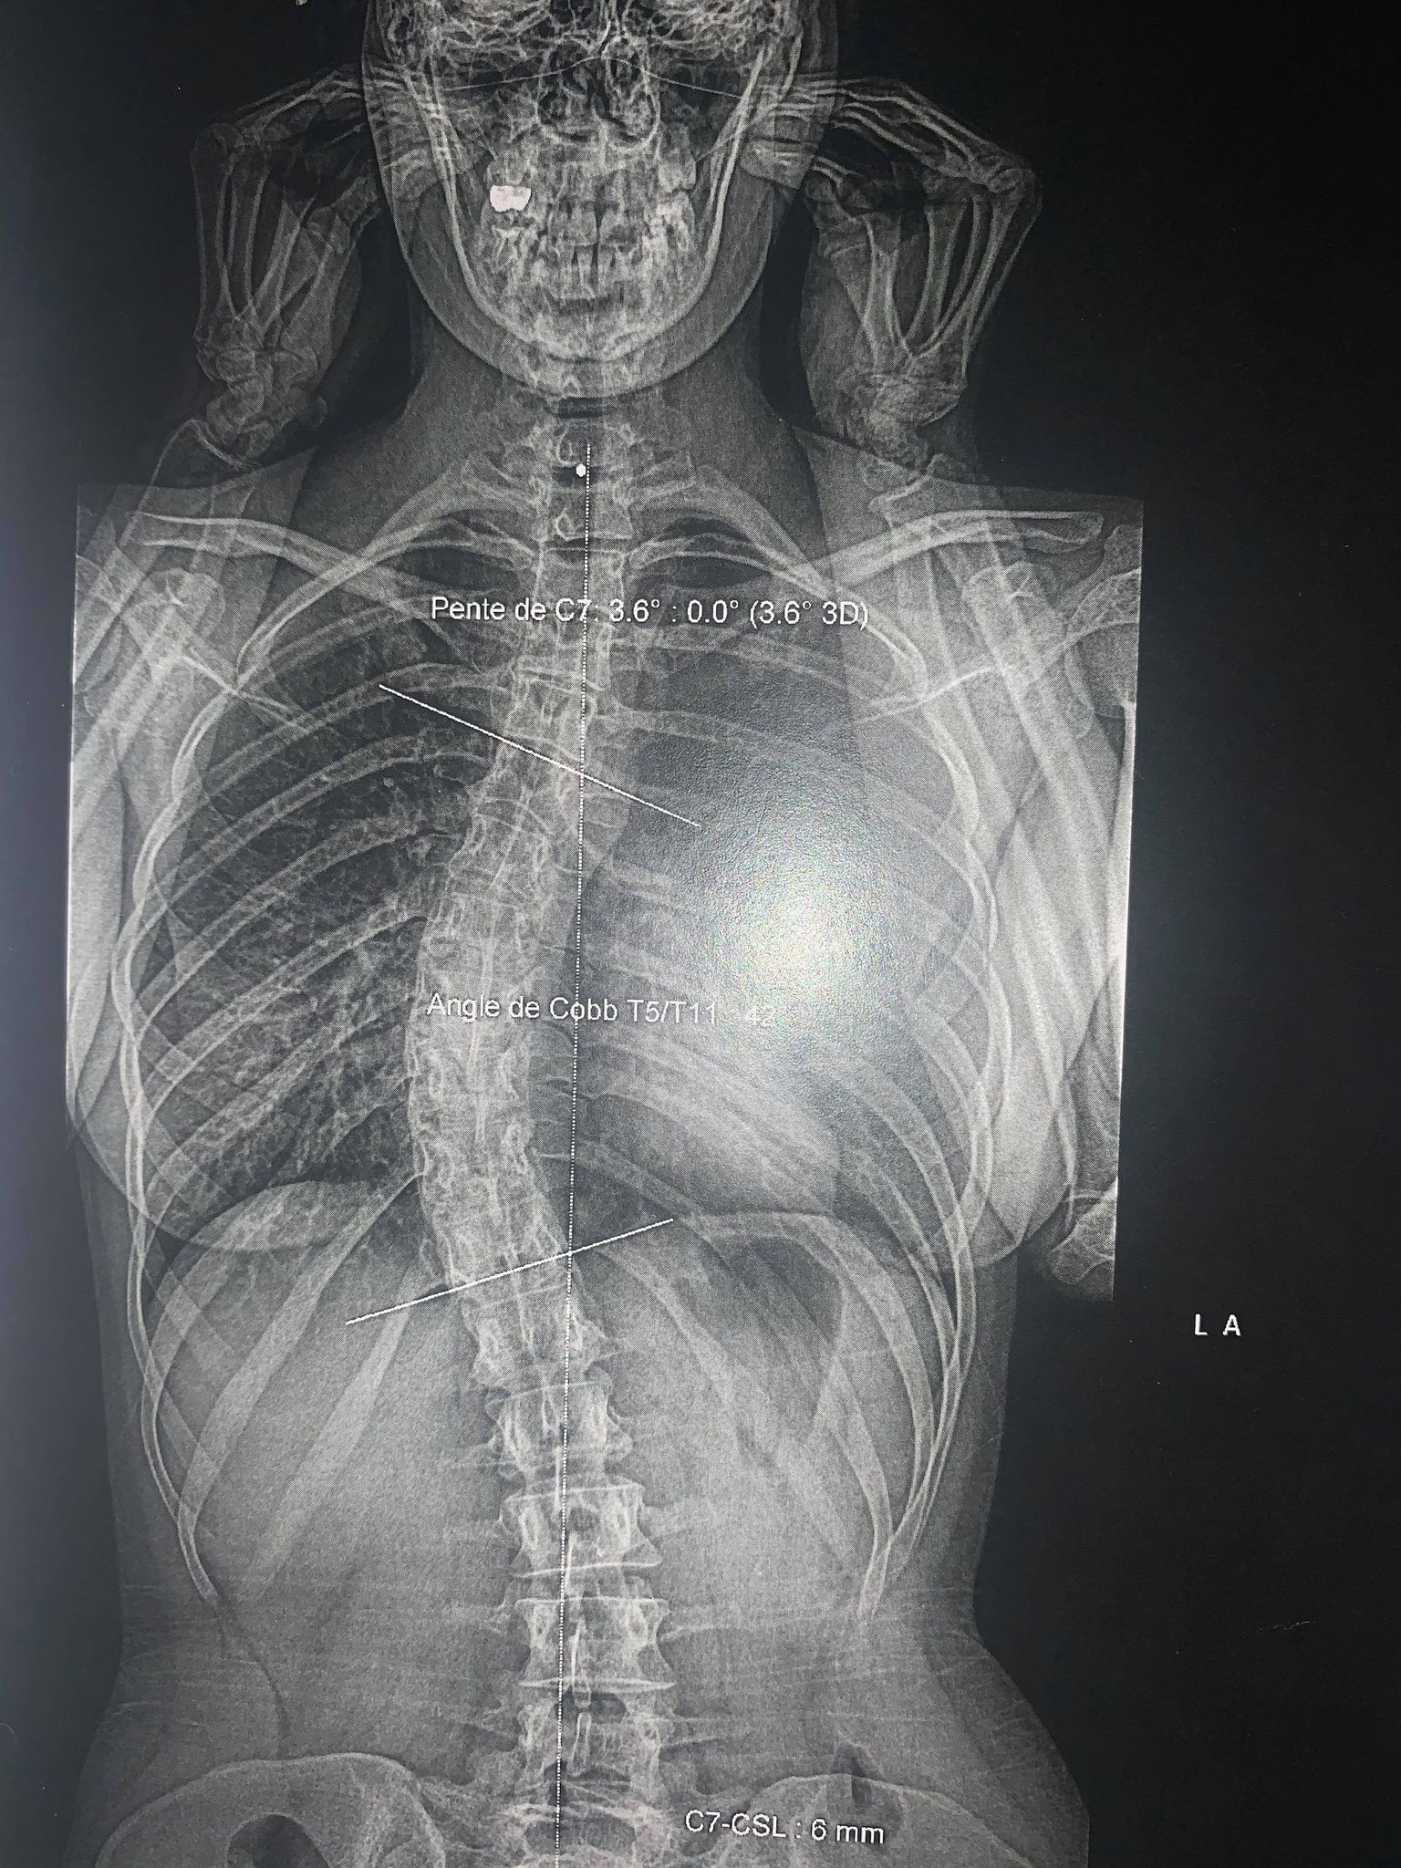
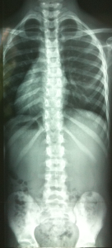
Diagnostic
Clinique puis radio

Slide 7
Classification
La latéralité de la scoliose est définie par le côté Convexe de la déformation
Côté de la Gibbosité

Slide 8
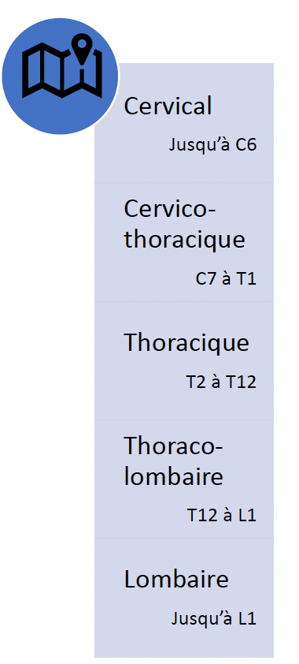
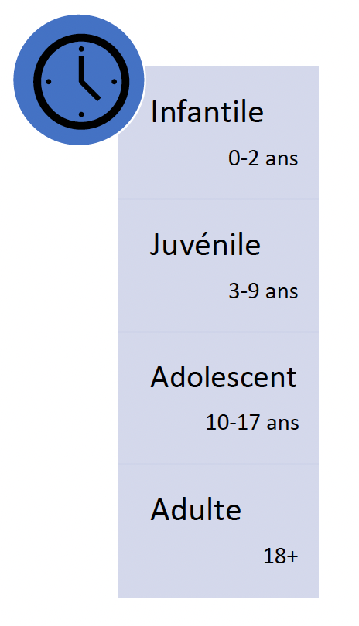
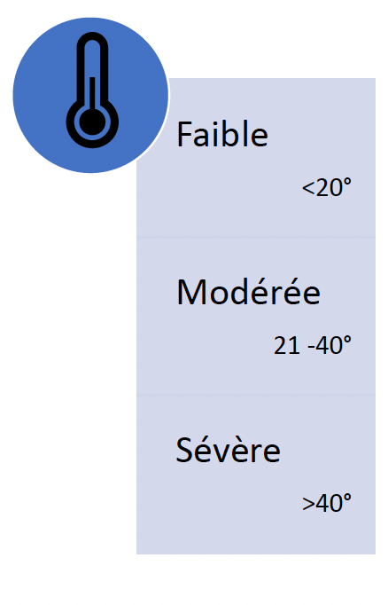
Classification

Slide 9
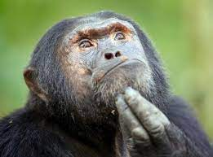
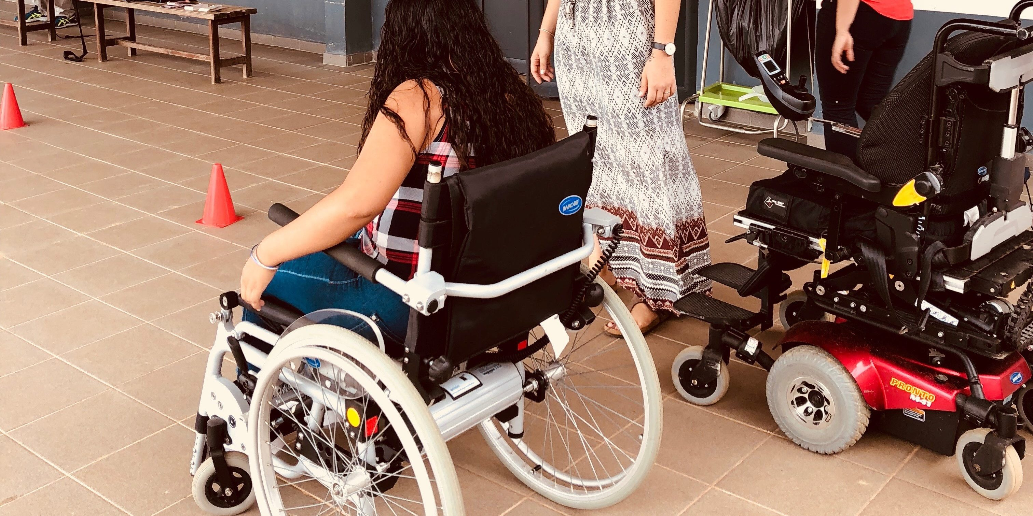
Quelle scoliose ?
Idiopathique : Sans aucune cause identifié, 80% des scolioses
Secondaire: Fait suite à une pathologie neurologique, génétique, malformative …

Slide 10
Scoliose idiopathique: Définition
HAS « La scoliose idiopathique structurale est une déformation rachidienne dans les trois plans de l’espace, non réductible, ce qui l’oppose aux attitudes scoliotiques. La scoliose idiopathique apparaît et évolue au cours de l’enfance, en l’absence de tout autre processus pathologique décelable. Elle est diagnostiquée cliniquement devant la présence d’une asymétrie du tronc (gibbosité) et confirmée par une radiographie du rachis en totalité debout de face, montrant un angle de courbure (angle de Cobb ) supérieur ou égal à 10° et une rotation des vertèbres participant à la courbure. Elle est susceptible de s’aggraver tout au long de la croissance et même après maturité osseuse, avec une évolutivité maximale pendant la poussée pubertaire. »
Notes:
SRS: Société de recherche sur la scoliose. Courbure latérale avec une rotation des vertebre. Cette courbure devant présenter un minimum de 10°

Slide 11
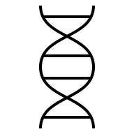




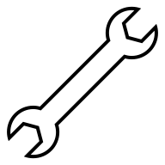

Origines
Génétique
Neurologique
Croissance osseuse
Métabolique
Pas de prévention primaire dans la SI
Mécanique
Autres
Cheng, J. C., Castelein, R. M., Chu, W. C., Danielsson, A. J., Dobbs, M. B., Grivas, T. B., ... & Burwell, R. G. (2015). Adolescent idiopathic scoliosis. Nature reviews disease primers, 1(1), 1-21.

Slide 12
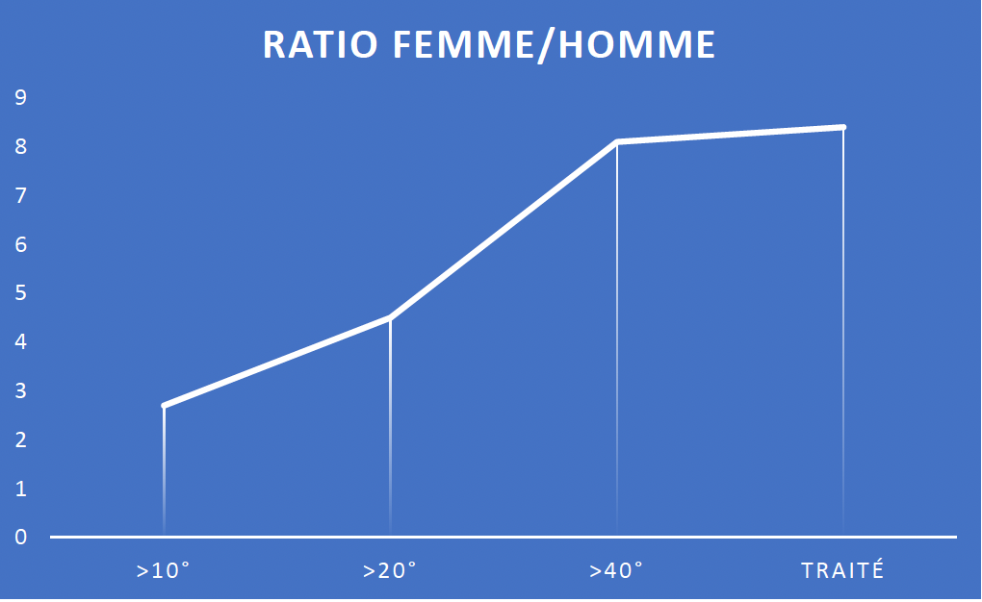
Ratio homme/femme

Slide 13
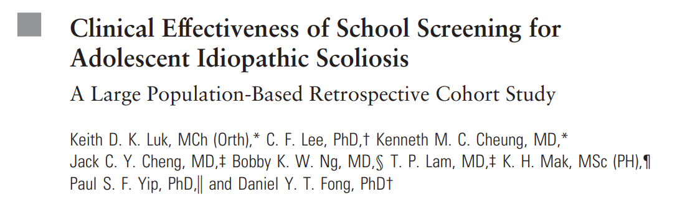
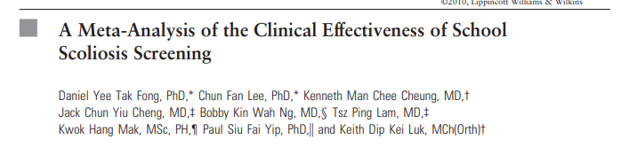
Prévalence

Slide 14
Pathologie de CROISSANCE !
Croissance osseuse
Tension musculaire
Disque vertébral
Croissance osseuse ↔ Tension musculaire
Lors de la croissance rapide, les os s’allongent .
Croissance est asymétrique : adaptation des muscles et ligaments
Un déséquilibre musculaire peut accentuer la déviation
Croissance osseuse ↔ Disque intervertébral
La croissance différentielle des corps vertébraux entraîne une asymétrie de charge sur les disques.
Le disque, soumis à une pression inégale, se déforme (cunéiformisation), accentuant la courbure.
Cette déformation augmente le risque de progression en période de croissance rapide.
Tension musculaire ↔ Disque intervertébral
Les muscles paravertébraux exercent des forces asymétriques sur la colonne.
Une hypertonie d’un côté peut comprimer davantage un disque, favorisant une inclinaison.
L’hypotonie du côté opposé réduit la capacité de stabilisation active → aggravation du déséquilibre

Slide 15
Origines internes à l’enfant
Trouble pression
Asymétrie croissance
déformation

Slide 16
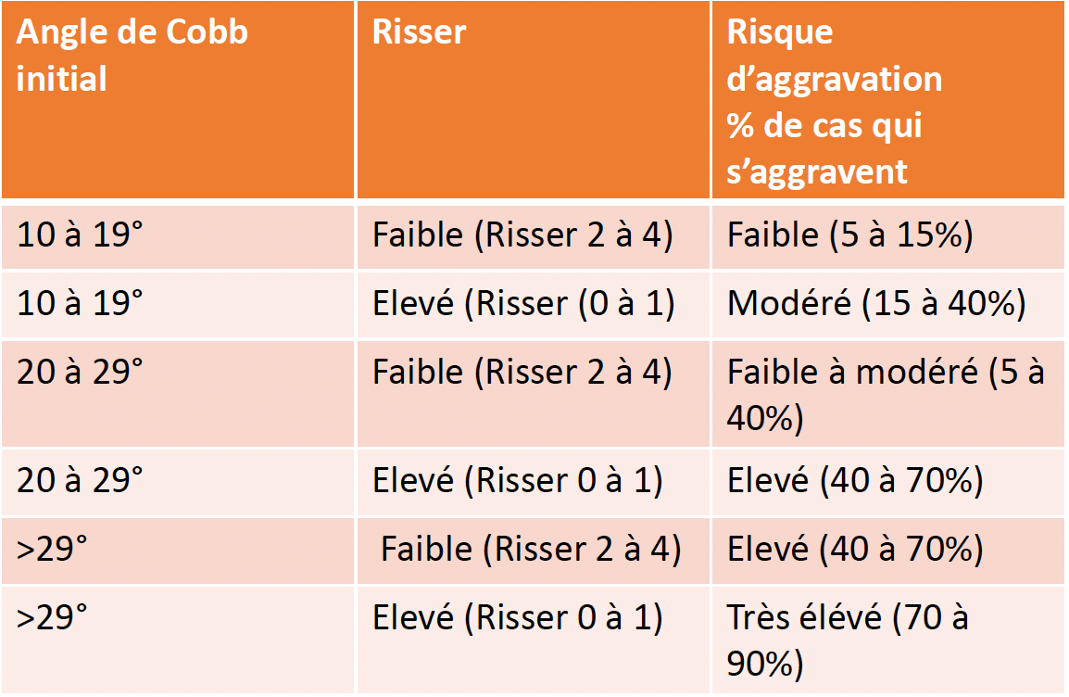
Evolution et pronostique ?
Facteurs pronostiques : Angle de Cobb au diagnostic, potentiel de croissance, sexe féminin Lonstein1984

Slide 17
Evolution à l’âge adulte

Slide 18



La scoliose est une atteinte orthopédique accompagnée de troubles sensorielles, musculaires et métaboliques.
Atteinte globale
complexe
+ qu’une gibbosité

Slide 19
Traitements ?

Slide 20
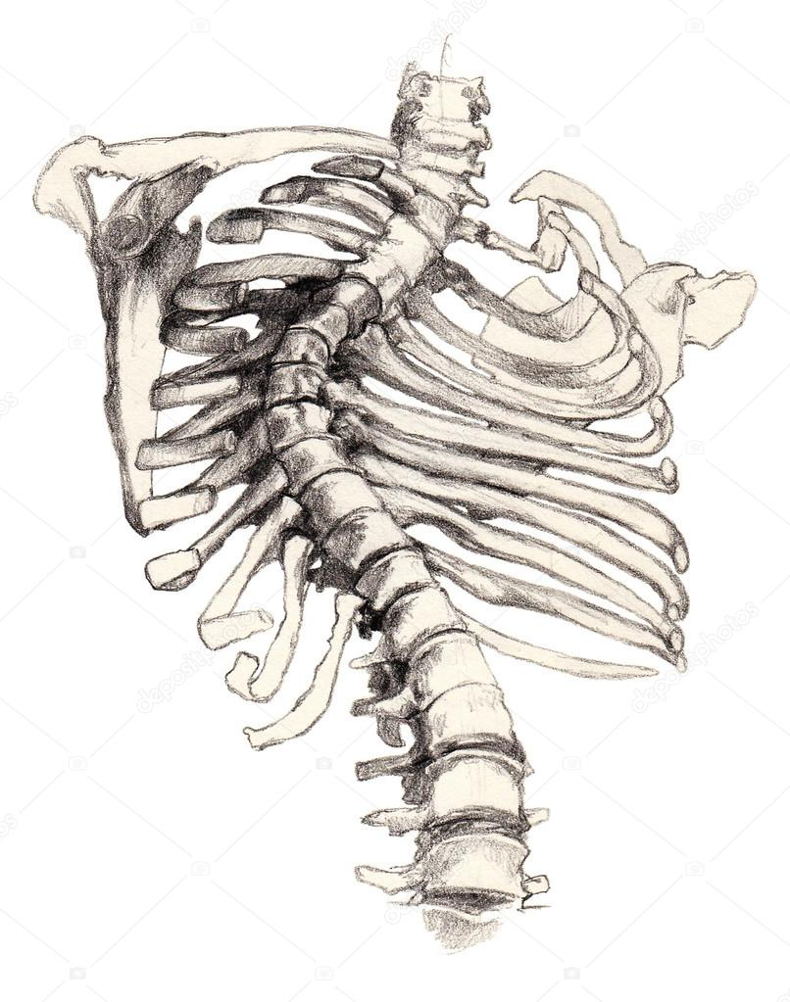
Traitements ?
Progression
Douleur
Problèmes cardio-pulmonaire
Problèmes psycho-sociaux

Slide 21
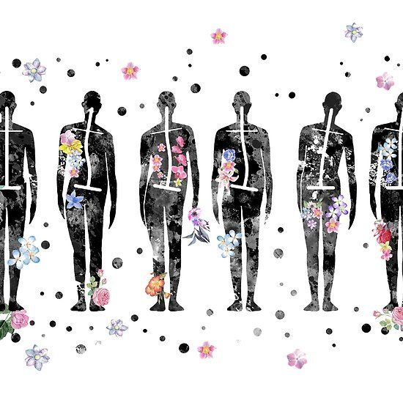
Traitements ?
Chaque patient est unique !

Slide 22
Traitements ?
Orthèse
Chirurgie
Kinésithérapie

Slide 23
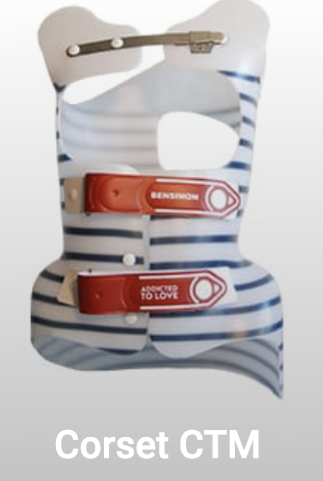
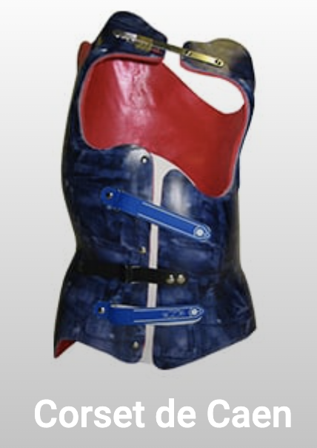
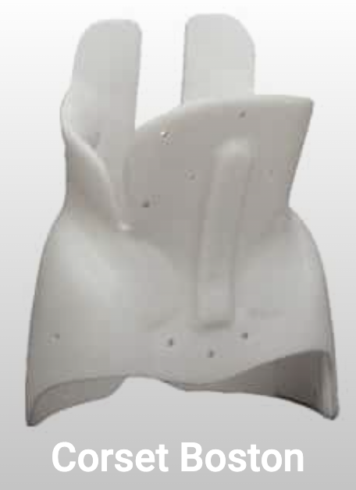
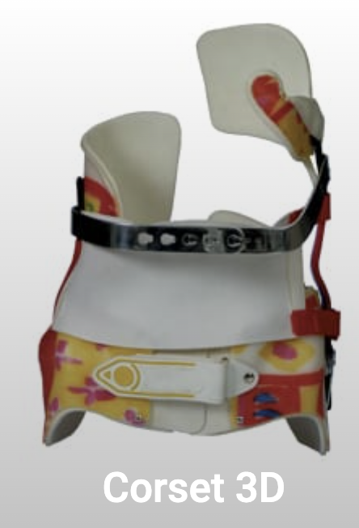
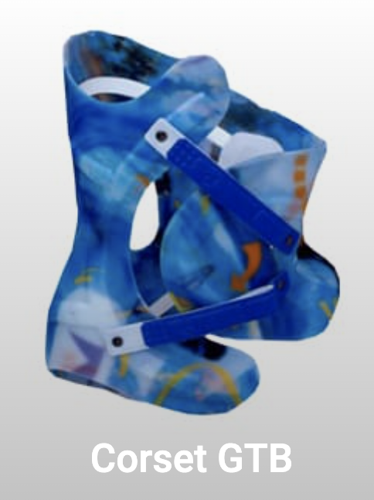
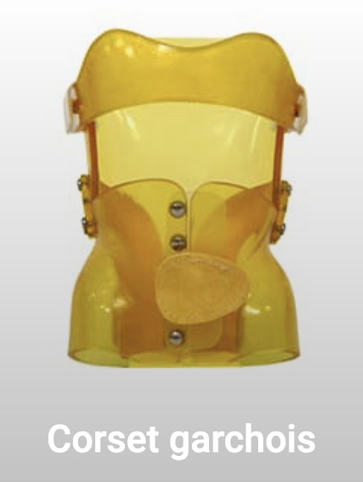
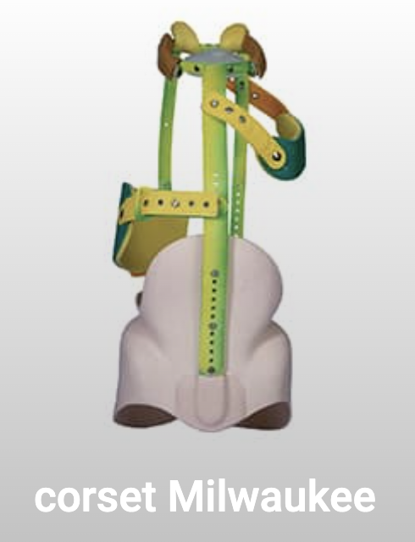
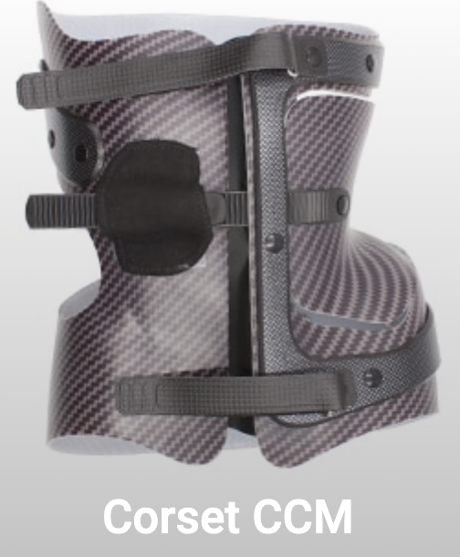
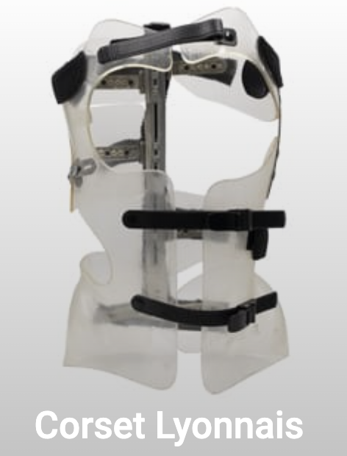
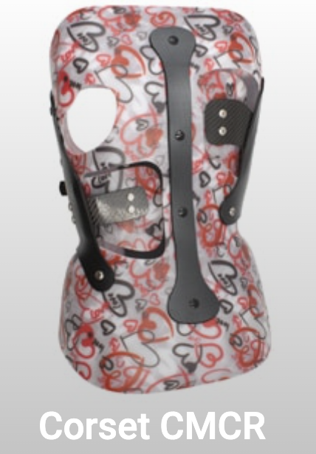
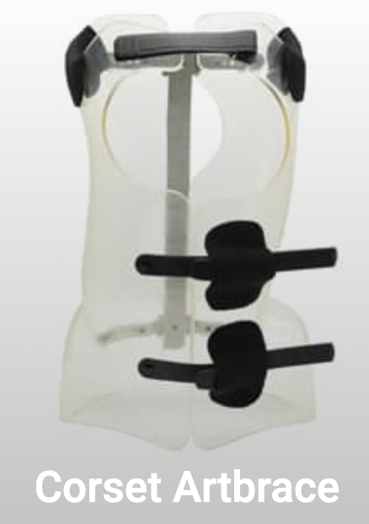
Les orthèses
https://fr.proteor.com/metiers/appareillage-orthopedique/

Slide 24
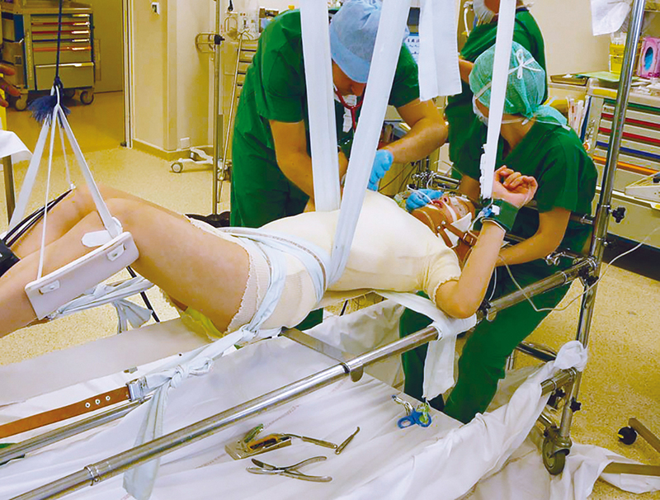
Cas particulier du Plâtres

Slide 25
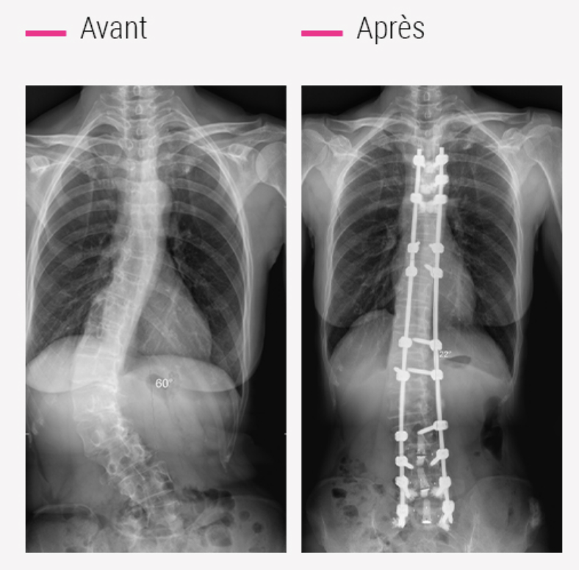
La chirurgie
VBT ( Vertebral Body Tethering)
Lyon, Grenoble, Nice et Dijon
Implant + câbles pour guider la croissance
Arthrodèse

Slide 26

Pourquoi de la kiné ?
2012: Exercises for adolescent idiopathic scoliosis (Review) Romano M, Minozzi S, Bettany-Saltikov J, Zaina F, Chockalingam N, Kotwicki T, MaierHennes A, Negrini S
PAS ASSEZ DE PREUVES

Slide 27
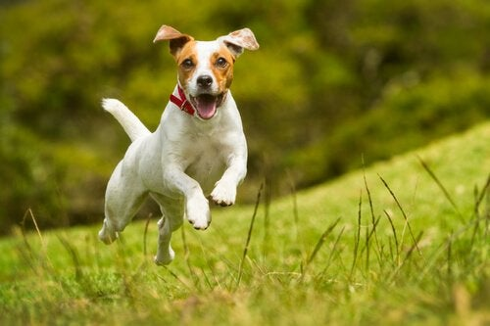
Pourquoi de la kiné ?
2014: Monticone M, Ambrosini E, Cazzaniga D, Rocca B, Ferrante S. Active self-correction and task-oriented exercises reduce spinal deformity and improve quality of life in subjects with mild adolescent idiopathic scoliosis. Results of a randomised controlled trial. Eur Spine J. 2014 Jun;23(6):1204-14. doi: 10.1007/s00586-014-3241-y. Epub 2014 Feb 28. PMID: 24682356.
RCT 2 fois 55 Patients: amélioration de l’angle de Cobb

Slide 28
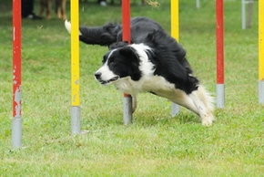
Pourquoi de la kiné ?
Depuis 2015: 10 revue systématique (45 etudes)
Angle de Cobb
Asymétrie
Qualité de vie
Image corporelle
Qualité
Hétérogénéité
Pas de comparaison des PSSE
adulte?

Slide 29
Pourquoi de la kiné ?
2015
AAOS: American Academy of Orthopaedic Surgeons
POSNA: Pediatric Orthopaedic Society of North America
AAP: American Academy of Pediatrics

Slide 30
Conséquences fonctionnelles
Atteinte thoracique
Conséquences biomécaniques : raideur, déséquilibre musculaire, douleurs
Impact psychologique et esthétique

Slide 31
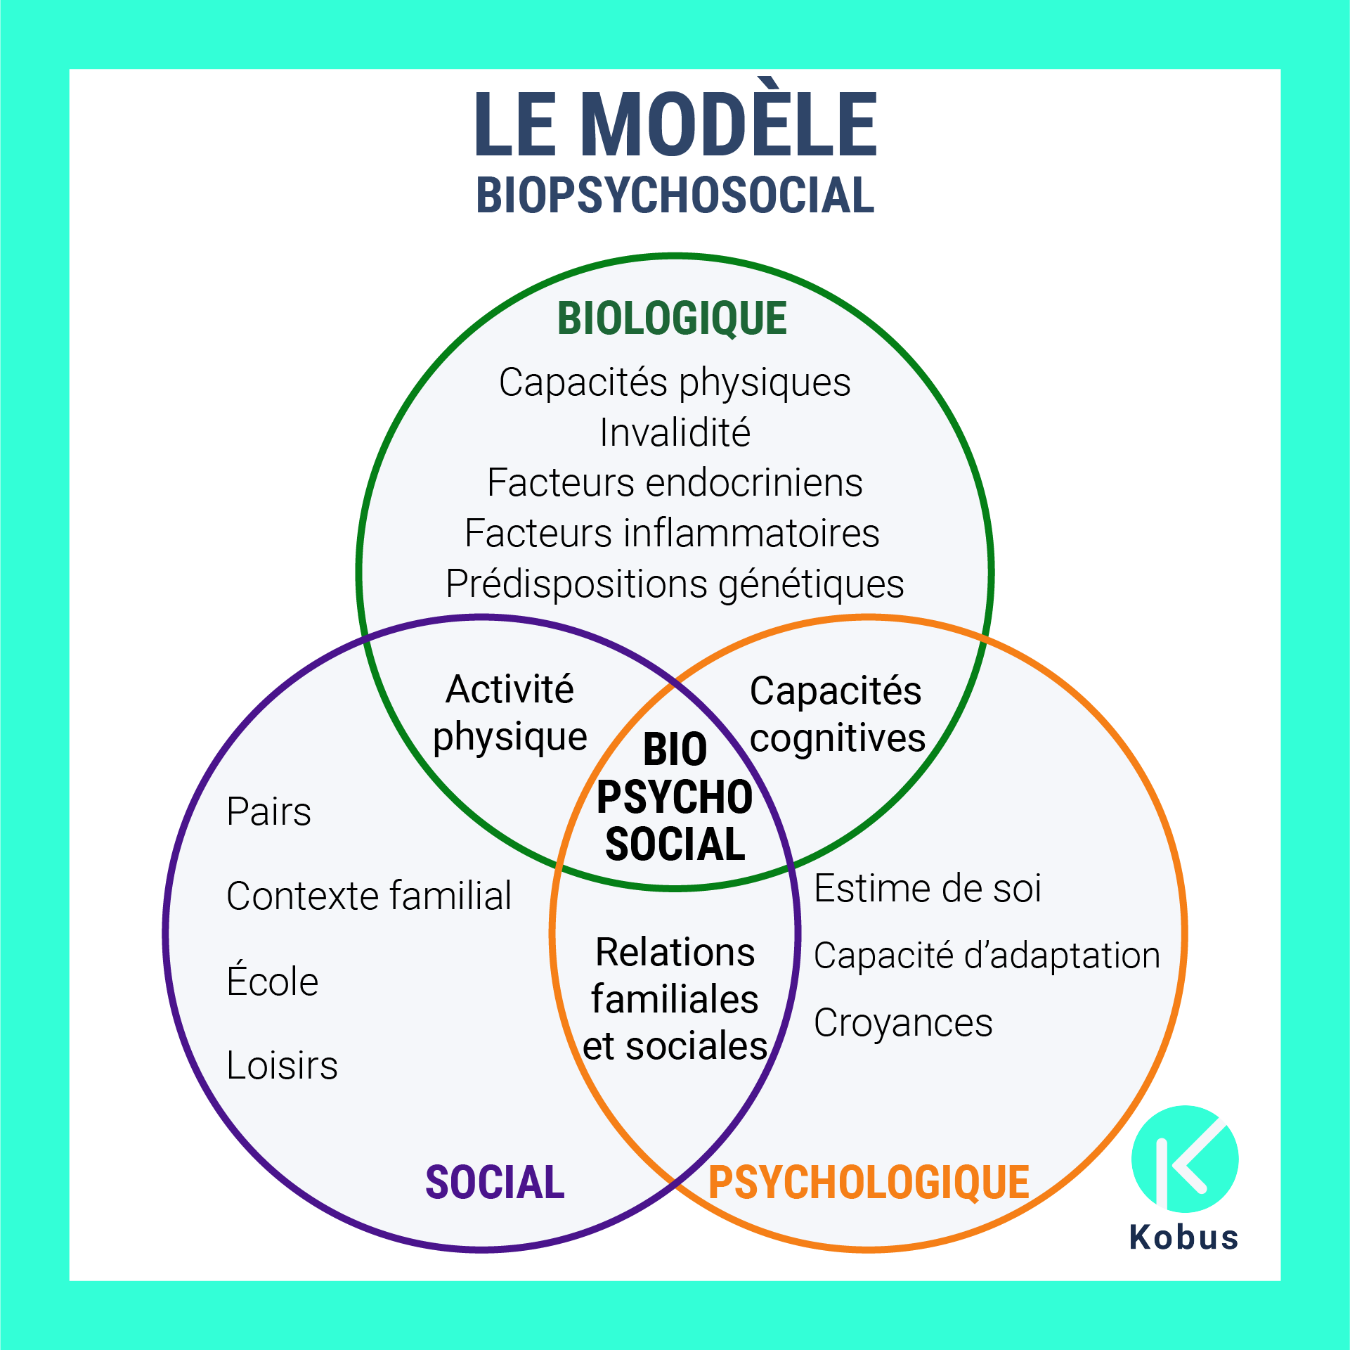
Bilan
Evaluation de l’enfant, de son environnement et de sa famille !

Slide 32
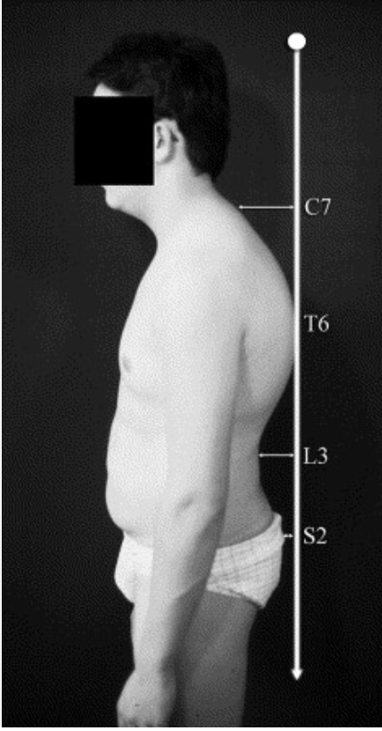
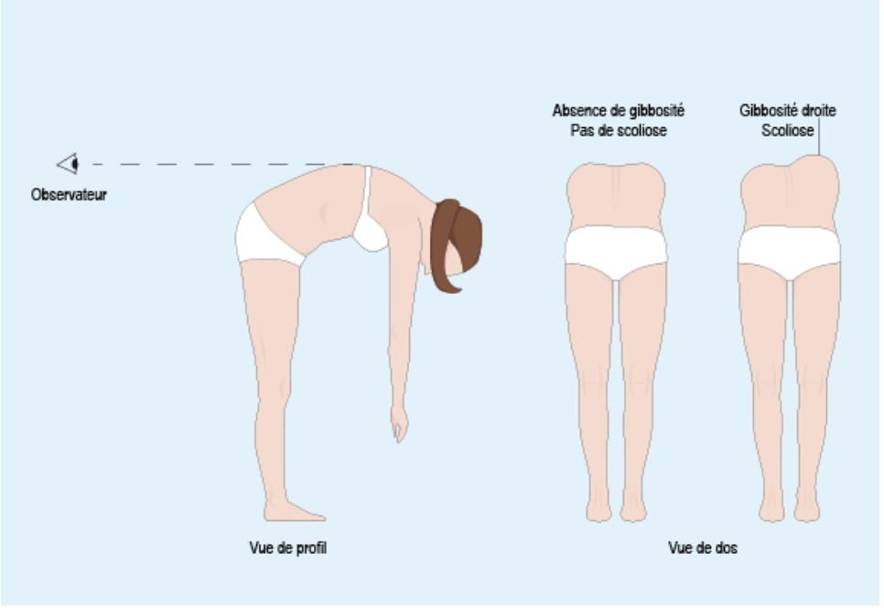
Evaluer la déformation
Evaluation gibbosité
Evaluation lordose/cyphose
Double ou simple
Inclinaisons

Slide 33
La scoliose est une atteinte orthopédique accompagnée de troubles sensorielles, musculaires et métaboliques.
Atteinte globale
complexe
+ qu’une gibbosité

Slide 34
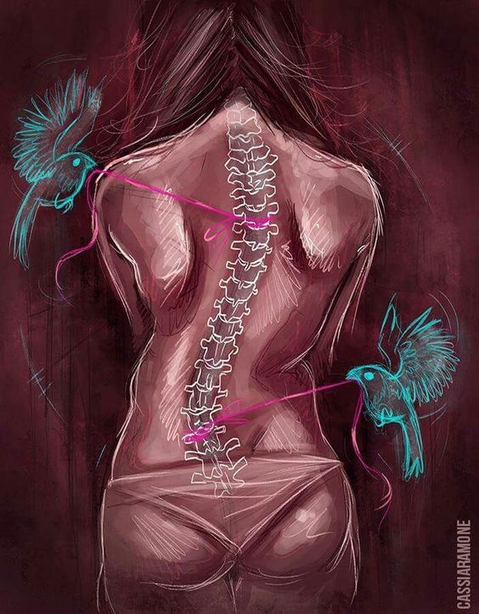
S’orienter et s’adapter
Nombres de séance
Type d’exercice
Auto-traitement
Activité physique
Douleurs
Orthèse

Slide 35
S’orienter et s’adapter
Vécu du patient de sa famille:
- Ont-ils bien compris
- Motivation ?
- Participation ?

Slide 36
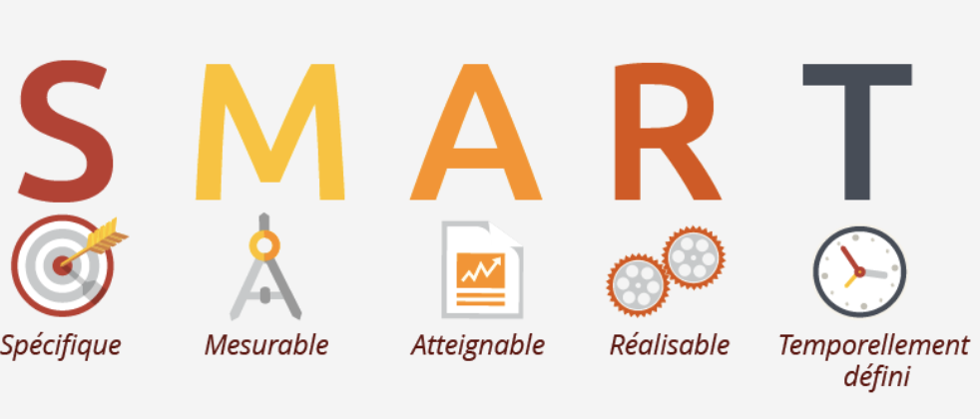
Objectifs
Pensé avec le patient, pour le patient tout en restant proche de votre bilan !!!!!

Slide 37
Les PSSE
Auto-correction 3D
Entrainements aux AVQ
Stabilisation de la posture corrigée
Education du patient

Slide 38
Scolioses secondaires
Origines diverses:
Maladie neuromusculaire
Paralysie cérébrale
TSA
Malformation
Syndrome génétique
L’évolution ne s’arrête pas à la fin de la croissance

Slide 39
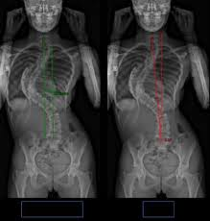
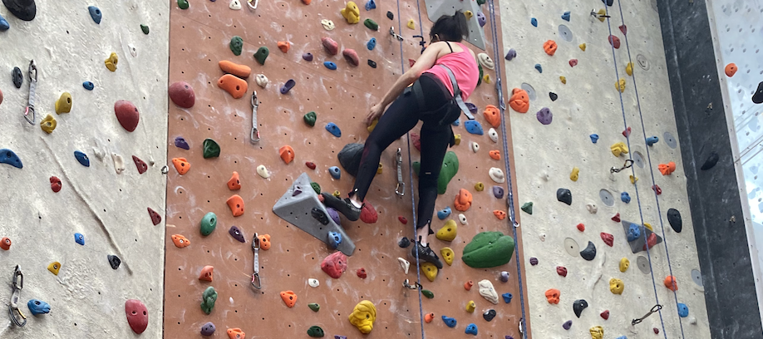
Atteinte respiratoire
Atteinte respiratoire à partir de 45°

Slide 40
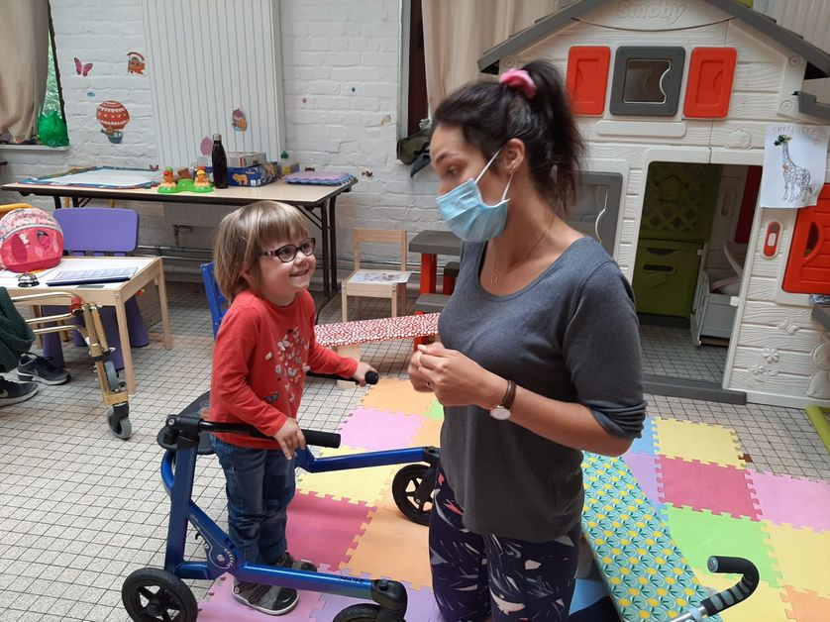
Douleurs
Rachis source importante de douleur !

Slide 41
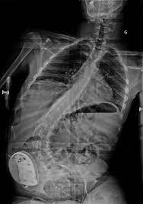
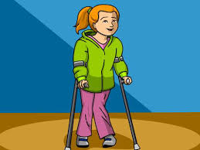
Impact sur le schéma de marche
Anne-Laure Simon. Influences des déformations structurelles de la scoliose idiopathique de l’adolescent sur les paramètres fonctionnels de la marche : Approche globale et analytique en analyse du mouvement. Santé. Université Paris-Saclay, 2021. Français. ffNNT : 2021UPASW011ff. fftel-03482162f

Slide 42
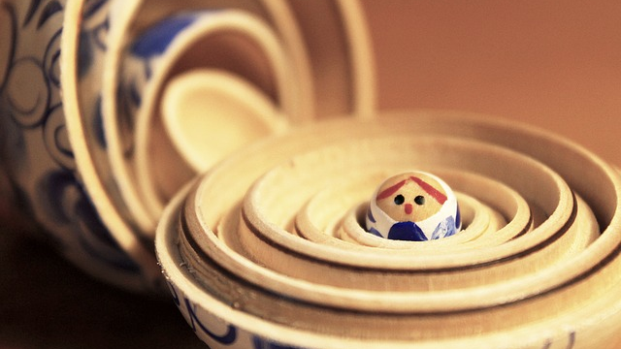
Objectifs
Doivent prendre en compte les autres atteintes

Slide 43

Conclusion
Déformation 3D
Atteinte multiple et complexe
Prise en charge holistique
Il n’y a pas que l’angle qui compte !
Louison.barollier.mkde@gmail.com

